Slide 1
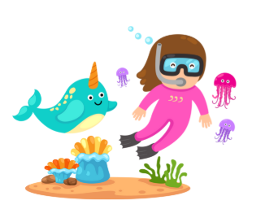
金黃的沙灘，浪花輕輕翻。
踏着軟軟細沙，
踩着清清海水，
我和朋友一同啟程，
去探索海底秘密世界。
水裏活潑小魚兒，
漂亮又可愛，
紅的、藍的、黃的、綠的，
三五成群在波浪間嬉戲。
奇特的珊瑚長滿水底，
高的、矮的，胖的、瘦的，
像仙人掌，像蘑菇，像小樹，
真是一個七彩繽紛的花園！
海星在水底漫步，
一顆、兩顆、三顆、四顆，
悠然伸展着五個柔軟的手臂，
友善地跟我們揮揮手。
海洋是大自然珍貴的寶藏，
是奇妙生物温馨的家，
來讓我們細意欣賞，好好愛護它！
《海底漫遊》

Slide 2
十七、欣賞 | 十五、寶藏 | 十三、友善 | 十一、悠然 | 九、七彩繽紛 | 七、嬉戲 | 五、活潑 | 三、探索 | 一、踏
十八、愛護 | 十六、温馨 | 十四、珍貴 | 十二、柔軟 | 十、漫步 | 八、奇特 | 六、三五成群 | 四、秘密 | 二、啟程
詞語認識：

Slide 3
五、根據詩歌的內容，作者認為海洋重要
嗎？為甚麼？
四、作者看見水底裏的海星有甚麼動態？
三、作者覺得奇特的珊瑚像甚麼？
二、水裏的魚兒是怎樣的？牠們在做甚麼
呢？
一、作者和朋友到了哪裏遊玩？他們進行
了甚麼活動？
思考問題：

